Slide 1
Rijeke Hrvatske
Nastavna tema: Vode na Zemlji
Notes:
http://prirodahrvatske.com/hidrografija/

Slide 2
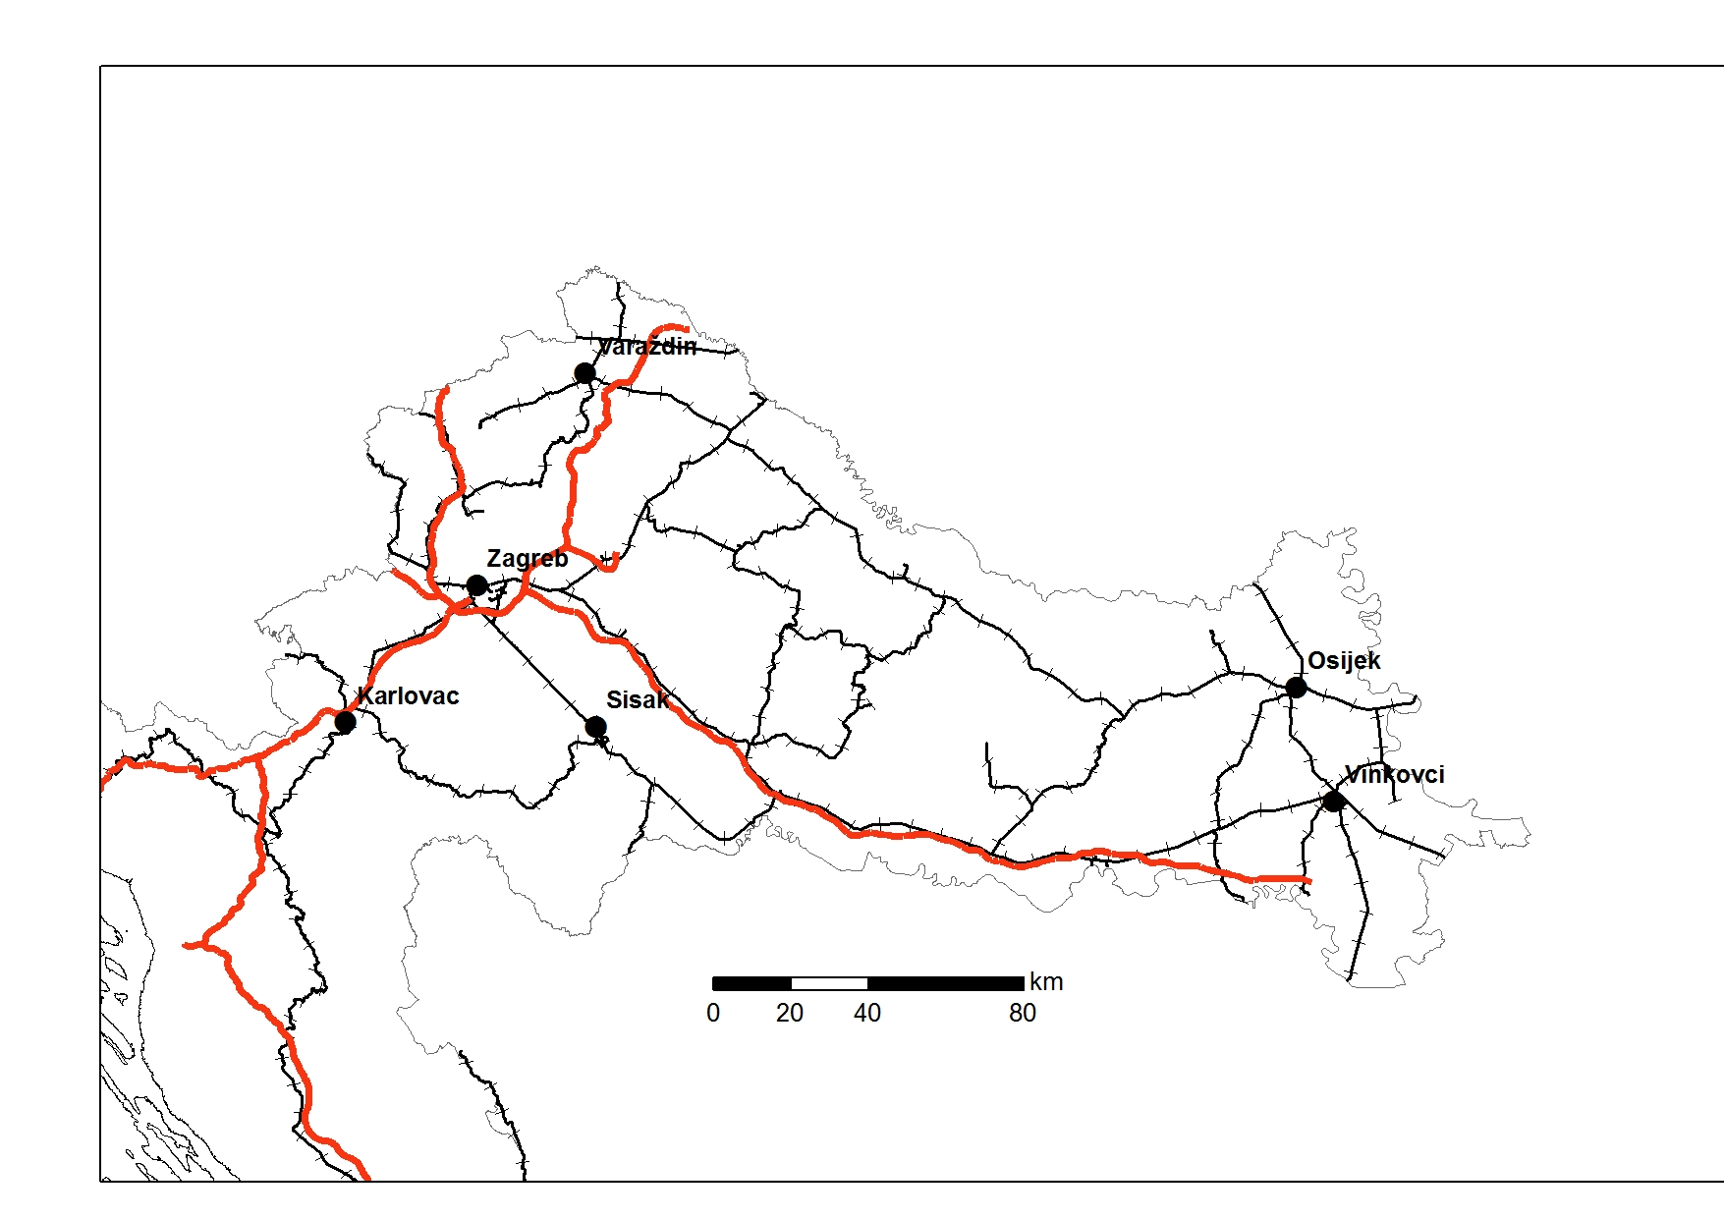
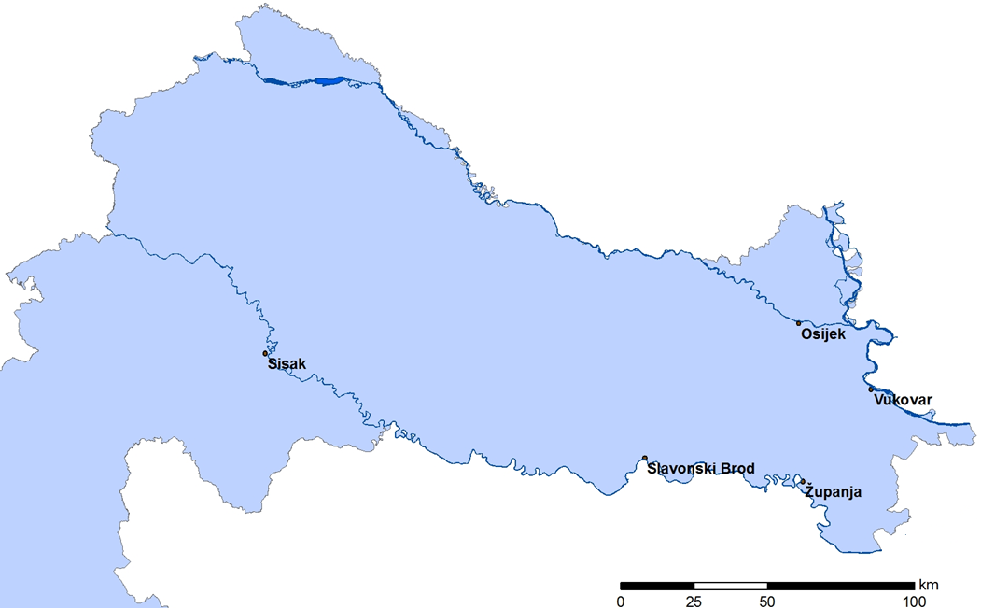
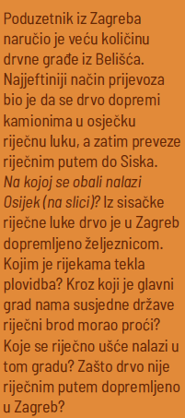
Notes:
Žitna lađa: https://www.youtube.com/watch?v=oO0UPsNWuvY
Plovidba lađom i Žitni put: https://www.youtube.com/watch?v=qvnPRD1dtBY

Slide 3
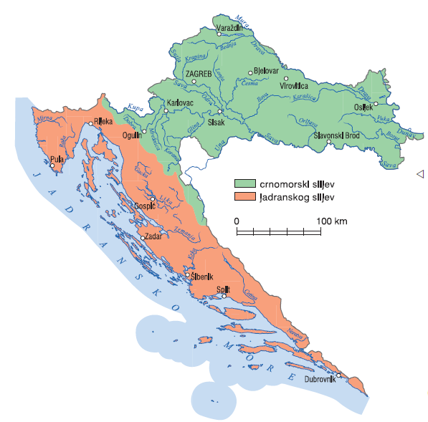
Rijeke Hrvatske
Većina rijeka pripada crnomorskom slijevu i dunavskom poriječju

Slide 4
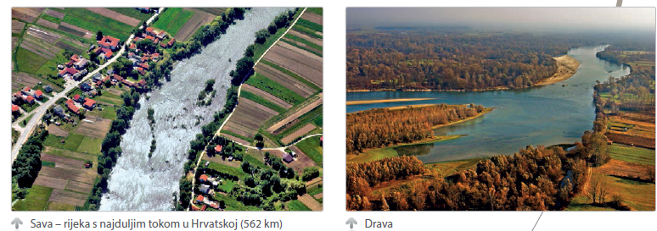
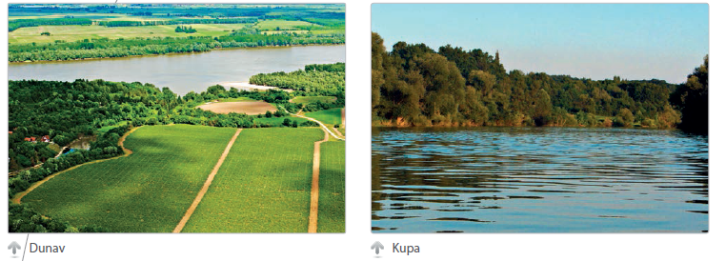
Rijeke crnomorskog slijeva
Manji pad, mirniji tok, dulje, bogatije vodom, meandriraju
Kišno-sniježni režim
Sava, Drava, Dunav

Slide 5
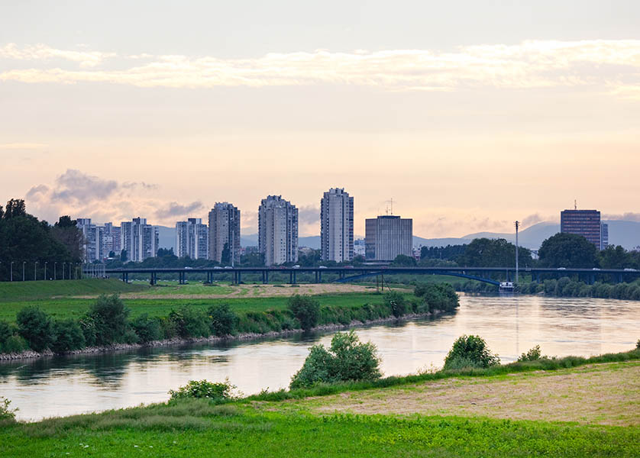
Rijeke crnomorskog slijeva - Sava
izvor u Sloveniji, ušće u Srbiji
plovna od Siska
najveće pritoke: Kupa, Una, Sutla, Krapina, Lonja, Orljava
Kupa ‒ najduža koja izvor i ušće ima u Hrvatskoj, pritoci: Dobra, Korana

Slide 6
Sutla
Krapina
Lonja
Česma
Kupa
Odra
Dobra
Orljava
Una
Dunav
Korana
Mrežnica
Sava

Slide 7
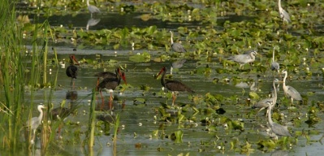
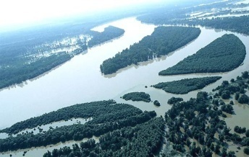
Rijeke crnomorskog slijeva - Drava
izvor u Italiji, ušće u Hrvatskoj
snježno-kišni režim
ujednačen vodostaj
hidrenergetsko iskorištavanje (tri hidroelektrane)
plovna od Terezinog polja

Slide 8
Mura
Bednja
Drava
Karašica

Slide 9
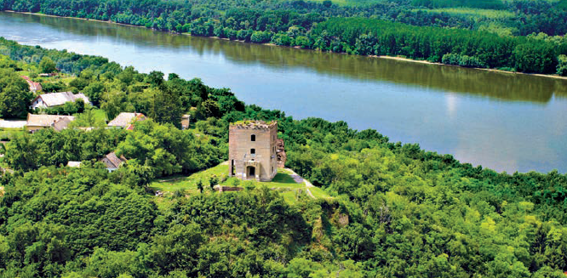
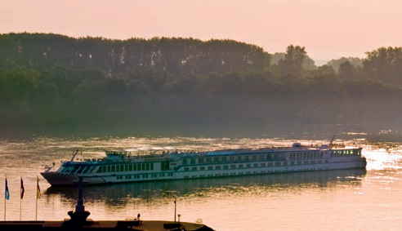
Rijeke crnomorskog slijeva - Dunav
izvor u Njemačkoj, ušće u Rumunjskoj
plovan cijelim tokom u RH
Hrvatska je povezana u europsku mrežu riječnih tokova od Sjevernog do Crnog mora
veći pritoci: Drava, Vuka, Kupa najduža koja izvor i ušće ima u Hrvatskoj
Notes:
https://crorivers.com/dunav/
http://www.enciklopedija.hr/natuknica.aspx?id=16593

Slide 10
Drava
Vuka
Dunav
Bosut

Slide 11
Rijeke jadranskog slijeva
siromaštvo površinskih tekućica,
slabo razvijena riječna mreža;
manja porječja, kraći tokovi, veći padovi;
60 % hidroenergetskog potencijala RH;
sredozemni kišni režim s maksimalnim vodostajem zimi (osim Neretve snježno-kišni)
Notes:
https://www.voda.hr/hr/novosti/ljepotice-jadranskog-sliva-neretva-lika-zrmanja-krka-cetina

Slide 12
Zrmanja
Krka
Cetina
Neretva

Slide 13
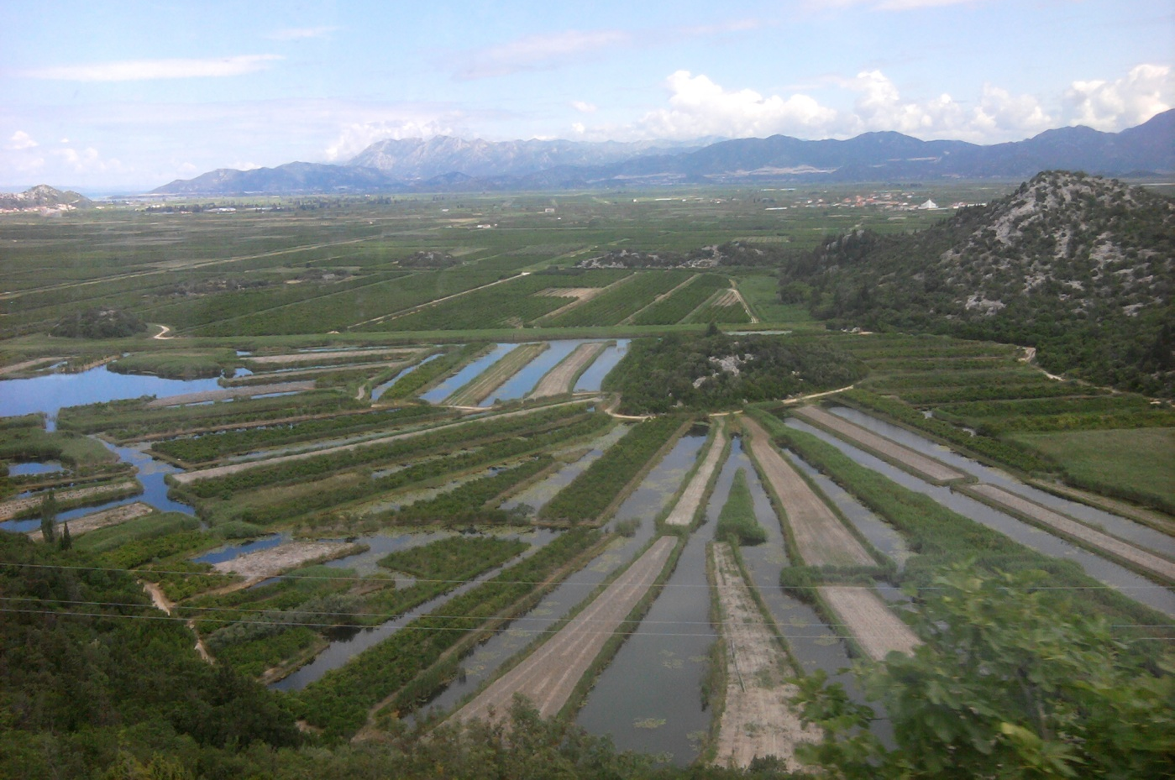
Neretva
delta;
plovna;
Metković ‒ jedina riječno-pomorska luka;
safari-turizam;
utrka lađa;
Notes:
http://www.geografija.hr/clanci/626/delta-neretve-od-mocvare-do-intenzivne-poljoprivrede

Slide 14
Cetina
vodoopskrba;
hidroenergija;
rafting;
Notes:
http://www.rafting-cetina.com/default.aspx

Slide 15
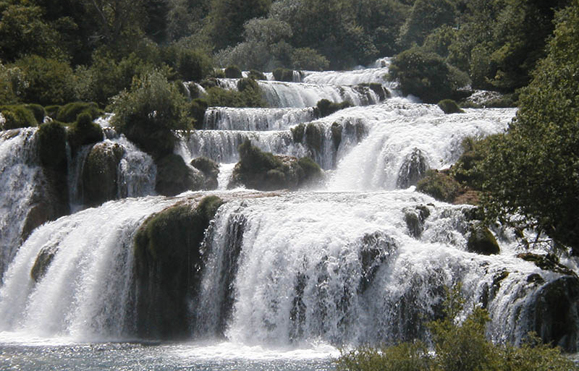
Krka
NP Krka: sedrene barijere sa slapovima (Roški slap, Skradinski buk, Manojlovac)
Notes:
http://www.npkrka.hr/
http://www.npkrka.hr/stranice/rijeka-krka/85.html

Slide 16
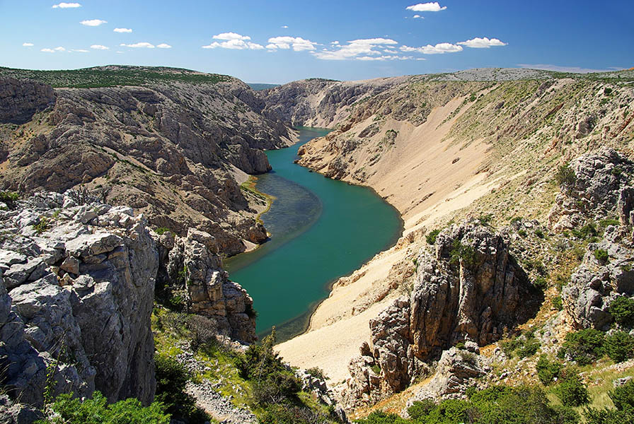
Zrmanja
kvalitetna pitka voda
rafting
Notes:
https://crorivers.com/zrmanja/

Slide 17
Istarske rijeke
Dragonja
Mirna
Raša
Notes:
http://www.istrapedia.hr/hrv/297/mirna/istra-a-z/
https://www.istrapedia.hr/hrv/593/dragonja-rijeka/istra-a-z/
http://istrapedia.hr/hrv/819/rasa-rijeka/istra-a-z/

Slide 18
Dobra
rijeke primorčice: Rječina, Jadro, Ombla
rijeke ponornice: Lika, Gacka (ribolov), Krbava, Dobra, Ričica, Drežnica, Pazinčica
Lika
Notes:
https://visit-lika.com/page/rijeka-lika-i-jezero-kruscica
http://www.np-sjeverni-velebit.hr/posjeti/okolica/gackadolina/
https://crorivers.com/dobra/

Slide 19
Izvori
krška vrela (voda iz podzemnih pukotina)
vrulje (izvori slatke vode u moru)
termalni izvori (Tuheljske toplice, Topusko...)
mineralni izvori (Jamnička kiselica...)
Notes:
http://www.tzzz.hr/mjesta/pisarovina/jamnica/
https://www.ljeciliste-topusko.hr/

Slide 20
Ponavljanje
Na odgovarajuće mjesto na karti napišite nazive rijeka: Sava, Drava, Dunav, Mura, Una, Korana, Glina, Mrežnica, Dobra, Sutla, Dragonja, Mirna, Raša, Rječina, Lika, Krbava, Gacka, Zrmanja, Krka, Čikola, Cetina, Neretva, Ombla, Ilova, Lonja, Česma, Bosut, Bednja, Vuka, Karašica, Orljava.

